Slide 1

INA IA ILOA LE ATUA
Lesona 2 mo Aperila 11, 2026

Slide 2

“O le ola e faavavau foi lenei, ia latou iloa oe le Atua moni e toatasi, atoa ma le ua e auina mai, o Iesu Keriso lea.”
(Ioane 17:3, SOV)

Slide 3

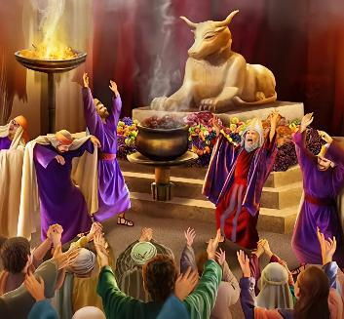

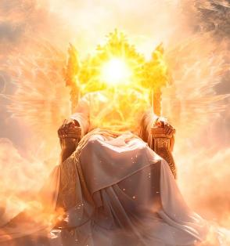

Ua faaleagaina e le agasala lo tatou iloa o le Atua. Ua tatou taumafai e sui Ie Atua i tupua e pei o manu po o tagata. Ua faaalia mai ai o Ia e pei se tagata e le mafaufau pe sauā. I le iuga, ua faia e tagata se faatusa o le Atua i lona lava faatusa.
Ae o le ā moni lava le Atua? Pe ua silisili ese ea o Ia ma ua lē mafai ai ona tatou malamalama iā te Ia? E moni, e tusa lava po o le ā lo tatou taumafai malosi, e lē mafai e o tatou mafaufau ona malamalama i le Atua. Tatou te manaʻomia le fesoasoani.
Ae ua taunuu mai le fesoasoani. E te fia iloa pe faape'ī o Ia? I le Tusi Paia, o loo ia i tatou le faaaliga moni o le natura o le Atua.
O uiga o le Atua
O le amio a le Atua:
  O le Atua e paia
  O le Atua e alofa
Iloa o le Atua:
  Faailoa mai le Atua i le Foafoaga
  Faailoa mai le Atua ia Iesu (Emanuelu)

Slide 4


O UIGA O LE ATUA

Slide 5
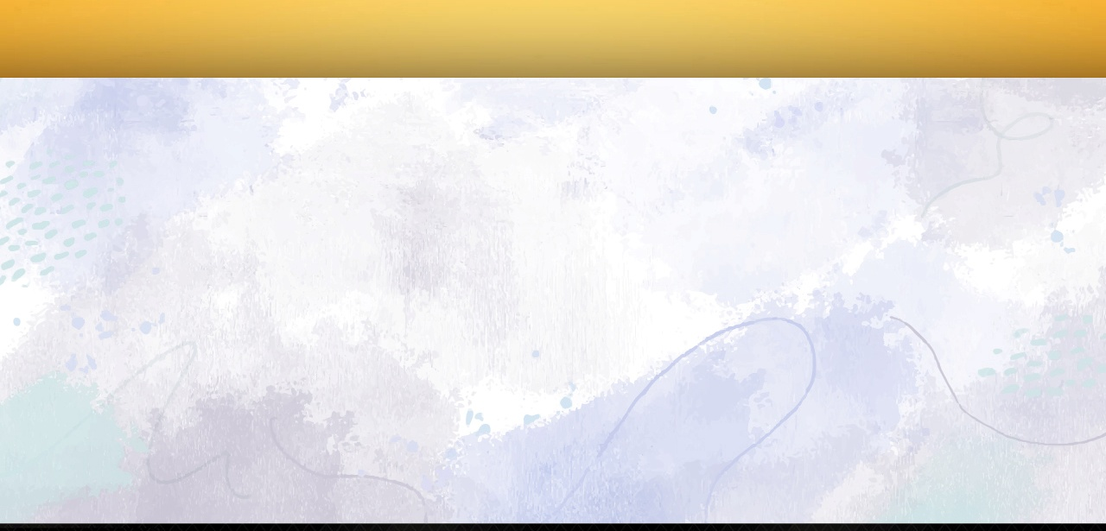

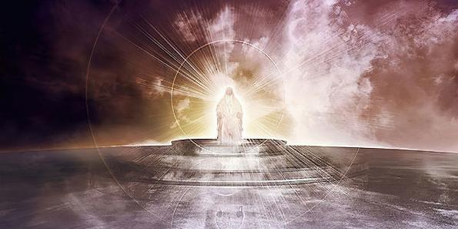

“Ieova e, le Atua o au, o ai se malosi e tusa ma oe Ioa e? O lou faamaoni foi e siosio ai ia te Oe” (Salamo 89:8)
O UIGA O LE ATUA
O loo aumaia e le Tusi Paia se ata e sili ona faamaoni, manino, ma ogatasi o le Atua. O se tasi o auala e mafai ai ona tatou iloa o Ia o Ona uiga.
O NISI O UIGA O LE ATUA
Amiotonu (Salamo 11:7)
Alofa mutimutivale (Teutronome 4:31)
Onosai ma fesoasoani (Roma 15:5)
Foaia le alofa tunoa (Roma 3:24)
O le faamagalo (Salamo 86:5)
O le Tupu (Salamo 47:8)
E faavavau (Kenese 21:33)
Silisili ese (Kenese 17:1)
Silafia mea uma (1 Ioane 3:20)
Silafia le lumanai (Isaia 46:10)
I lana vaega, ua taumafai Satani mai lava i le amataga e faʻaleagaina le uiga o le Atua, ma faʻaalia ai o Ia o se Atua manatu faapito, e na o lona lava lelei e sailia (Kenese 3:4-5).

Slide 6

O LE AMIO A LE ATUA

Slide 7

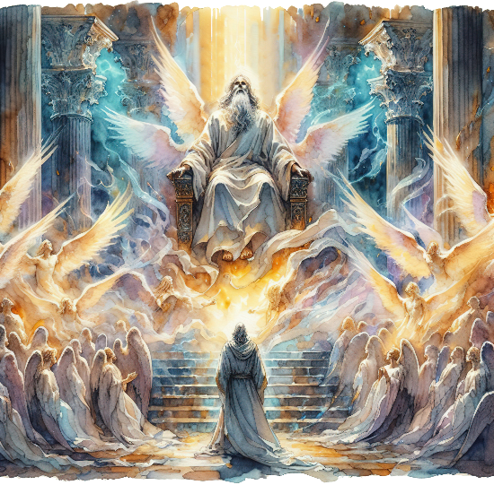
“Sa valaau foi le tasi i le tasi, ua faapea ane, E paia, e paia, e paia Ieova o au; ua tumu le lalolagi uma i lona mamalu.” (Isaia 6:3 SOV)
O LE ATUA E PAIA
O agelu o loo tutu i tafatafa o le Atua e vivii atu ia te Ia ma faapea atu, “E Paia, e paia, e paia” (Isa. 6:3; Faaa 4:8). O lenei uiga e fesoota’i lelei lava ma Lana amio ma ua faaaogaina ai e Isaia o le suafa tonu lea o le Atua: “ua fetalai mai ai le Paia”. (Isa. 40:25; 57:15).
O le ā le uiga o le paia? O lona uiga ia faapaiaina, vavae ese, ma mamā. Tatou te paia pe a tatou liliu ese mai le leaga ma faia le galuega ua tuuina mai e le Atua ia i tatou (Num 15:40; Levi 11:44; 1 Pet 2:9).
E faapefea ona faatatau lenei mea i le Atua? E matuā ese lava o Ia mai le leaga ma e leai sona sootaga ma le agasala.
O lona uiga, ona o Ia e Paia, o Lona alofa e paia, e mama, ma e saoloto mai le manatu faapito. Ona o Ia e Paia, o Lona mana silisili ese e paia, e mama, ma e saoloto mai le manatu faapito. O Ona uiga uma lava e tumu i le paia ma le mama.

Slide 8


O LE ATUA E ALOFA
“O i tatou foi, ua tatou iloa ma ua faatuatua i le alofa ua i le Atua ia te i tatou. O le Atua, o le alofa lava ia; o le tumau I le alofa, ua tumau ia i totonu o le Atua, o le Atua foi o i totonu ia te ia.”
(1 Ioane 4:16 SOV)
E alofa le Atua toe foai mai foi e Ia le alofa (e ui lava e faia uma e Ia ia mea e lua), ae “O LE ATUA O LE ALOFA LAVA IA” (1 Ioa 4:8, 16). E pei o le paia, o le alofa o se vaega moni lava o le natura paia.
Ona o le alofa, na ia foafoaina ai le tagata o le tane ma le fafine, ma “poloai atu” ia i la’ua ia fealolofaai. (Kenese 2:24)
Ona o le alofa, ina ua agasala Atamu ma Eva, sa Ia sailia ai i la’ua ma avatu ia i la’ua le faamoemoe
(Ken 3:9, 15)
Ona o le alofa, na Ia osia ai se feagaiga ma Aperaamo ma folafola atu ai faamanuiaga mo tagata uma
(Ken 26:4)
Ona o le alofa, na ia foaʻi mai ai lona Alo o Iesu Keriso e maliu mo a tatou agasala
(Ioane 3:16)
Faapefea ona tatou tali atu i Lona alofa (1 Ioane 4:19)?
“Tatou te alolofa ia te Ia aua na Ia muai alofa mai” (1 Ioane 4:19).
Notes:
SmartArt with large images (the four “for love”)

Slide 9

ILOA O LE ATUA

Slide 10



FAAILOA MAI LE ATUA I LE FOAFOAGA
“E tala mai le lagi le mamalu o le Atua; ua faaalia foi e le va nimonimo le galuega a ona aao..” (Salamo 19:1)
E amata le Tusi Paia i le faasino i le Atua o le אֱלֹהִ֑ים (elohim). E ui o le faaliliuga tuusa’o o lenei suafa o“atua,” ae o loo faaaogaina o se upu e tasi. E pei o le fuaitau “Na faia e Atua le lagi ma le lalolagi i le amataga” (Kenese 1:1).
E fa’aalia mai ai ia i tatou le Foafoa o lē, e ala i le Upu [Iesu Keriso], ma le fesoasoani a le Agaga, e mafaia ona aumaia mea uma o lo’o i ai nei (Kenese 1:1-3; Ioane 1:1-3).
I le Kenese mataupu e 2, ua faaopoopoina ai se suafa patino mo le Atua:יְהוָ֥ה (Ieova). O lea la, ua le na ona fetalai mai o Ia, "Ia faia." Na te aveina le tagata ma mamanuina o ia i Ona aao. O le Atua mamana ua faaalia mai o Ia lava o se Atua patino, e faigofie ona faalatalata atu i ai.
Na te pa'i mai ia i tatou, na te fetalai mai ia i tatou, na te a'oa'o mai ia i tatou, na te tofia mai ia i tatou a tatou galuega… e alofa mai o ia ia i tatou.

Slide 11

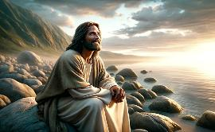
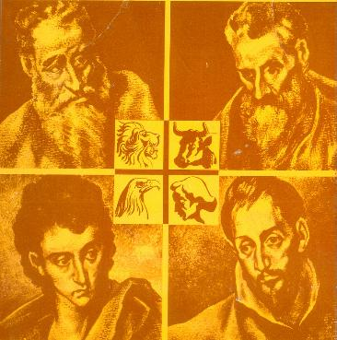
FAAILOA MAI LE ATUA IA IESU(EMANUELU)
“E lei vaaia lava le Atua e se tasi; o le Alo e toatasi o loo i le fatata o le Tama, o ia ua na faailoa mai o ia” (Ioane 1:18)
Afai tatou te fia iloa pe faape’ī le Atua, ia tatou iloa Iesu. O Ia o le Atua ua liu tino tagata (Ioane 1:14), o lē na fa’aalia mai o Ia lava i le tino tagata ina ia mafai ona tatou va’aia ma fa’alogo i ai (Ioane 1:18; 14:9; 1 Ioane 5:20).
Sa fa’ailoa mai o ia i se suafa fa’aperofeta lea na fa’ailoa mai ai le fa’amoemoega o lona soifuaga: Emanuelu, o le Atua o lo’o fa’atasi ma i tatou. (Isaia 7:14; Mataio 1:23). O lo’o fa’ailoa mai o ia e le au faievagelia e to’afa ia i tatou i itu eseese.
Mataio
Mai se Iutaia i tagata Iutaia
Mareko
Mai se Iutaia i Nuu Ese
Luka
Mai se tagata nuu ese i Nuu Ese
Ioane
Mai se Iutaia i tagata Iutaia ma Nuu Ese
O Ia o le Mesia o lē faʻataunuʻuina mea na folafolaina
Sauni e auauna atu i isi i taimi uma
Agalelei ma agaalofa
O lē foaʻi mai le ola faaletino ma le ola faaleagaga

Slide 12

“E faitau afe tagata o loʻo i ai se manatu sese e uiga i le Atua ma Ona uiga… O le Atua o le Atua o le upumoni. O le faamasinotonu ma le alofa mutimutivale o uiga ia o Lona nofoalii. O Ia o le Atua o le alofa, o le alofa mutimutivale ma le agaalofa. O lea ua faailoa mai o Ia i Lona Alo, lo tatou Faaola. O Ia o le Atua o le onosai ma le faapalepale. Afai o le Atua lea tatou te faamemelo i ai ma o Lana amio o loʻo tatou sailia e faatusa i ai, o lona uiga o loʻo tatou tapuai i le Atua moni.”
EGW (God Cares for Us, Aukuso 8)

